Slide 1

Processo Abrir Chamado
BPMN
Ferramentas de modelagem
Fluxo de atividade

Slide 2

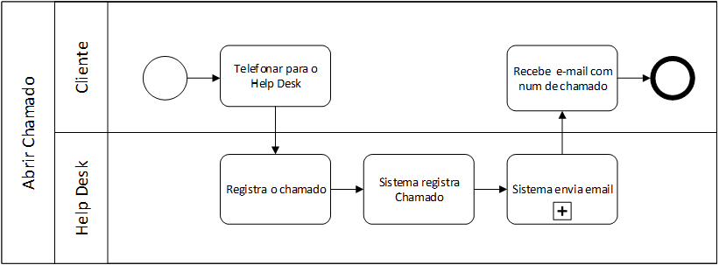
Processo de Abrir chamado
1. Inicio
2. Cliente liga para help desk
3. Help desk abre chamado
4. Sistema registra gera numero
5. Sistema envia e-mail para cliente
6. Cliente recebe número de chamado
7. Fim

